Slide 1
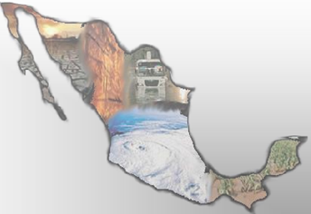
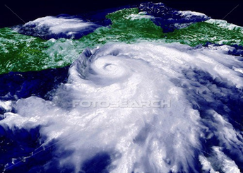

XXIII REUNIÓN NACIONAL DE LA RED MEXICANA DE MUNICIPIOS POR LA SALUD
Acciones Municipales para Atender los Efectos del
Cambio Climático en la salud
Pachuca de Soto , Hidalgo, 5 y 6 diciembre, 2016

Slide 2
Contenido
Introducción
Situación y contexto en México
Acciones del Sector Salud en las Entidades Federativas para atender la adaptación al cambio climático
Acciones de atención ante cambio climático en el estado de Hidalgo.
Acciones de atención ante cambio climático en el estado de Colima

Slide 3


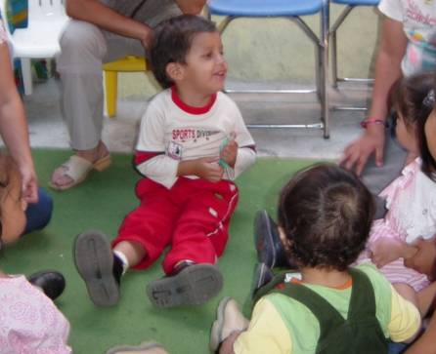



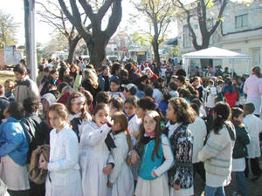
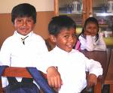
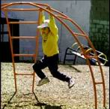

Situación
México es un país que por su ubicación geográfica y distribución de población a lo largo y ancho de su territorio, el cambio climático incidirá de manera directa e inmediata sobre varios de los determinantes importantes para la salud humana (aire, agua, suelo, alimentos y equilibrio de ecosistemas).

Slide 4
Impactos de la variabilidad y el cambio climático en la salud humana
Condiciones del Sistema de Salud
Condiciones Sociales
(condicionantes de la salud)
Condiciones Ambientales
Exposiciones Directas
Exposiciones Indirectas
(cambios en el agua, aire y calidad alimentaria; ecología de los vectores, ecosistemas, agricultura, industria y convenios )
Impactos en Salud
Cambio Climático
Perturbaciones Sociales y Económicas
Modificadores
FUENTE: IPCC 2007

Slide 5
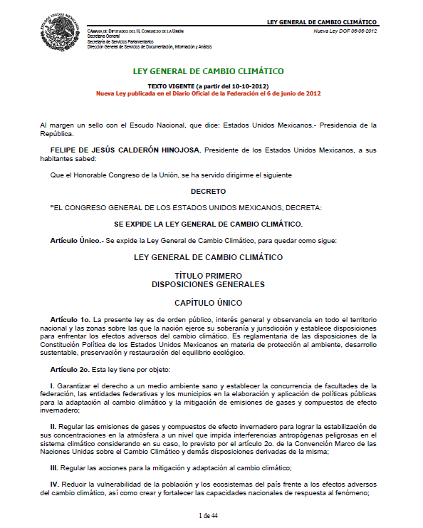
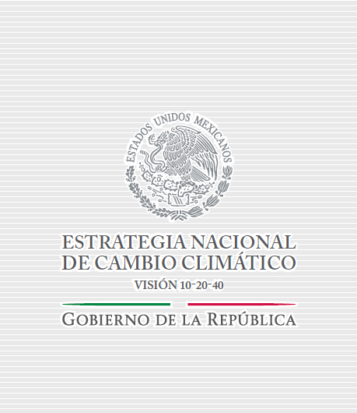
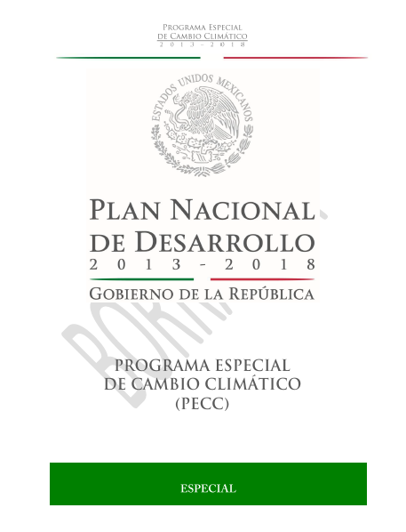
Contexto Nacional
Instrumentos de Política Nacional de Cambio Climático
Ley General de Cambio Climático
Estrategia Nacional de Cambio Climático
Programa Especial de Cambio Climático

Slide 6
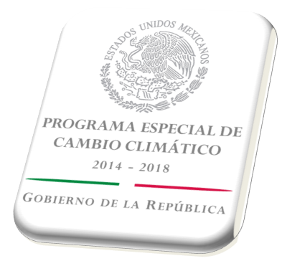

Programa Especial de Cambio Climático 2014 - 2018
Instrumento de política transversal que compromete a las dependencias del Gobierno Federal con objetivos y metas nacionales vinculantes en mitigación y adaptación.
Participan 13 Secretarías de Estado (conforman la CICC), Secretaría de Salud.
SEMARNAT coordina a través de la Dirección General de Políticas para el Cambio Climático.
5 OBJETIVOS
26 ESTRATEGIAS
199 LÍNEAS DE ACCIÓN
• 77 de adaptación
• 81 de mitigación
• 41 actividades complementarias
SSA participa en
4 líneas de acción y
4 actividades complementarias

Slide 7
PLAN DE TRABAJO
CAMBIO CLIMÁTICO - SALUD 2014 - 2018
Monitoreo
Monitoreo de enfermedades sensibles al clima y sus tendencias en el tiempo: SAT
Evaluación de vulnerabilidad
Diagnóstico y Evaluación de la Vulnerabilidad del Sector Salud ante el CC
Comunicación y Educación
Implementación de una Estrategia de comunicación educativa en municipios vulnerables
Fortalecer el marco normativo y programático
Actualizar el marco normativo y programático del sector salud
Desarrollar un programa de capacitación
Incorporar en los planes estatales de cambio climático el componente de salud
Diagnóstico de la infraestructura estratégica

Slide 8






Grupo de Trabajo de Cambio Climático y Salud
a nivel federal
– (Coordinator)
Coordinador

Slide 9
Líneas de acción y Actividades Complementarias a cargo de la Secretaria de Saluden el PECC
Líneas de acción | Entidades responsables
Diseñar un sistema de alerta temprana para padecimientos relacionados con el cambio climático. | INSP DGE | CENAPRECE
Actualizar el marco normativo y programático del sector salud en materia de riesgos sanitarios asociados al cambio climático. | COFEPRIS
Elaborar un diagnóstico de la infraestructura estratégica actual del sector salud | DGPLADES
Contar con un diagnóstico para evaluar la vulnerabilidad frente al cambio climático en el sector salud. | COFEPRIS DGE | INSP CENAPRECE
Actividades complementarias | Entidades responsables
Desarrollar un programa de capacitación a personal e instituciones del sector salud ante las amenazas derivadas del cambio climático. | INSP
Implementar en los municipios una estrategia de comunicación educativa sobre los efectos de cambio climático en salud. | DGPS
Consolidar un Grupo de Trabajo Intrasectorial para la evaluación de las acciones del sector salud en materia de cambio climático. | COFEPRIS INSP DGE | DGPLADES CENAPRECE DGPS
Incorporar en los planes estatales de cambio climático el componente de salud. | COFEPRIS

Slide 10
SIVA
Sistema de Información para la Vigilancia del Agua

Slide 11
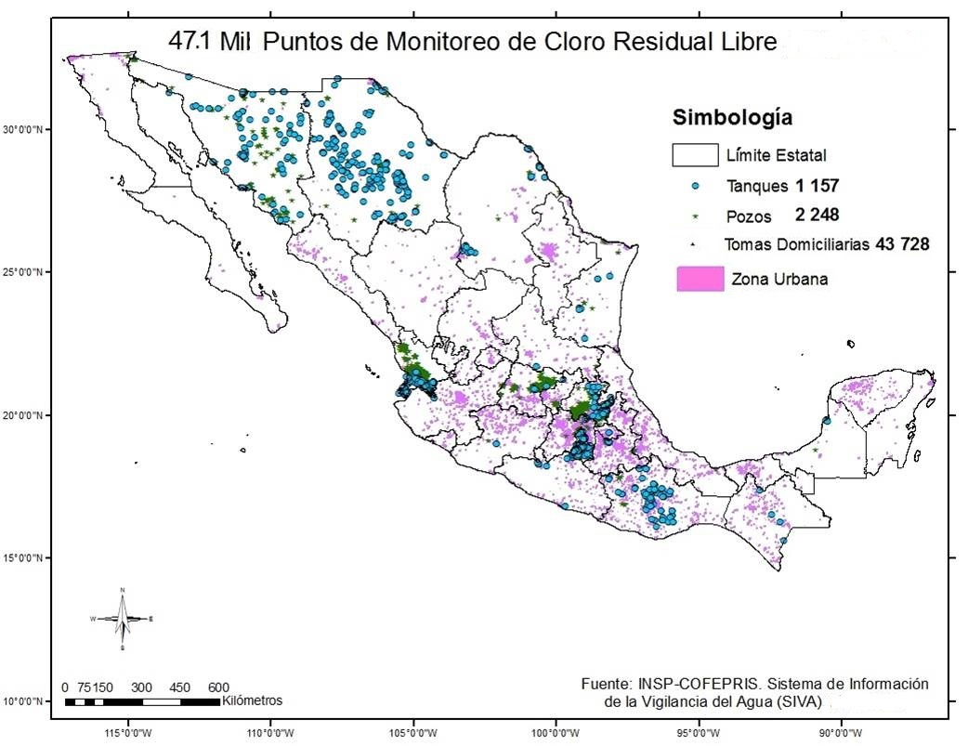
Calidad del Agua: Monitoreo de Cloro Residual
, 2016

Slide 12
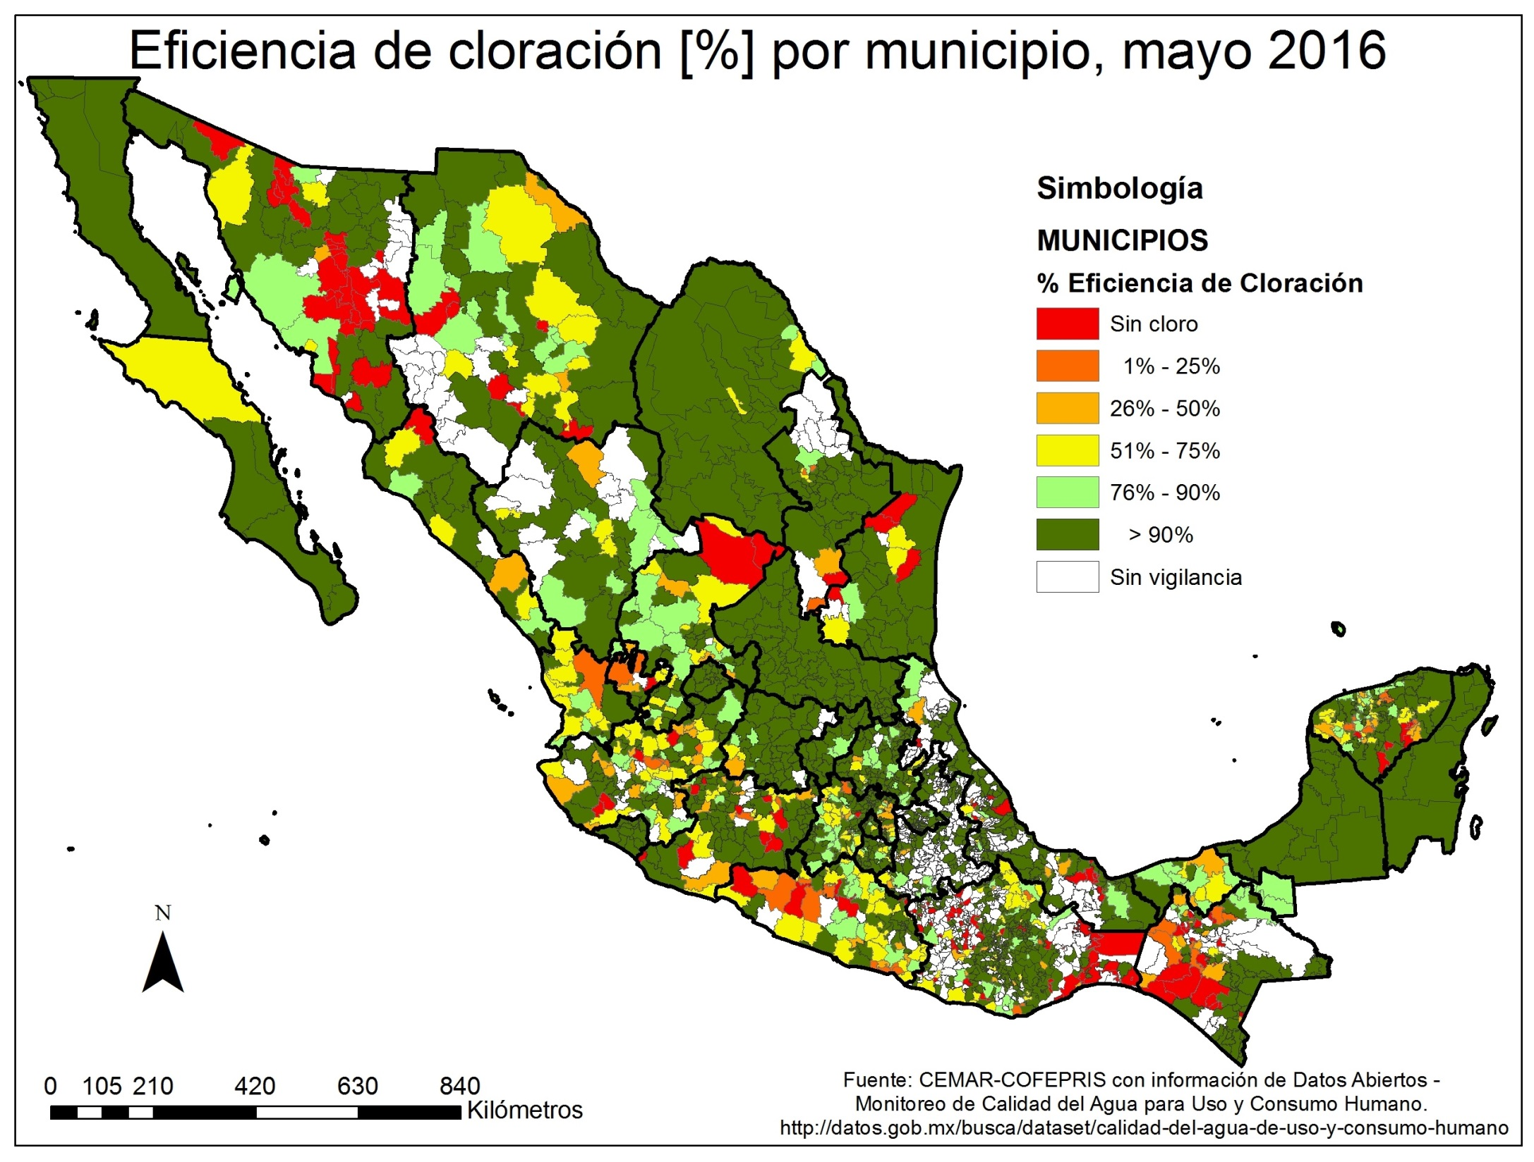

Slide 13
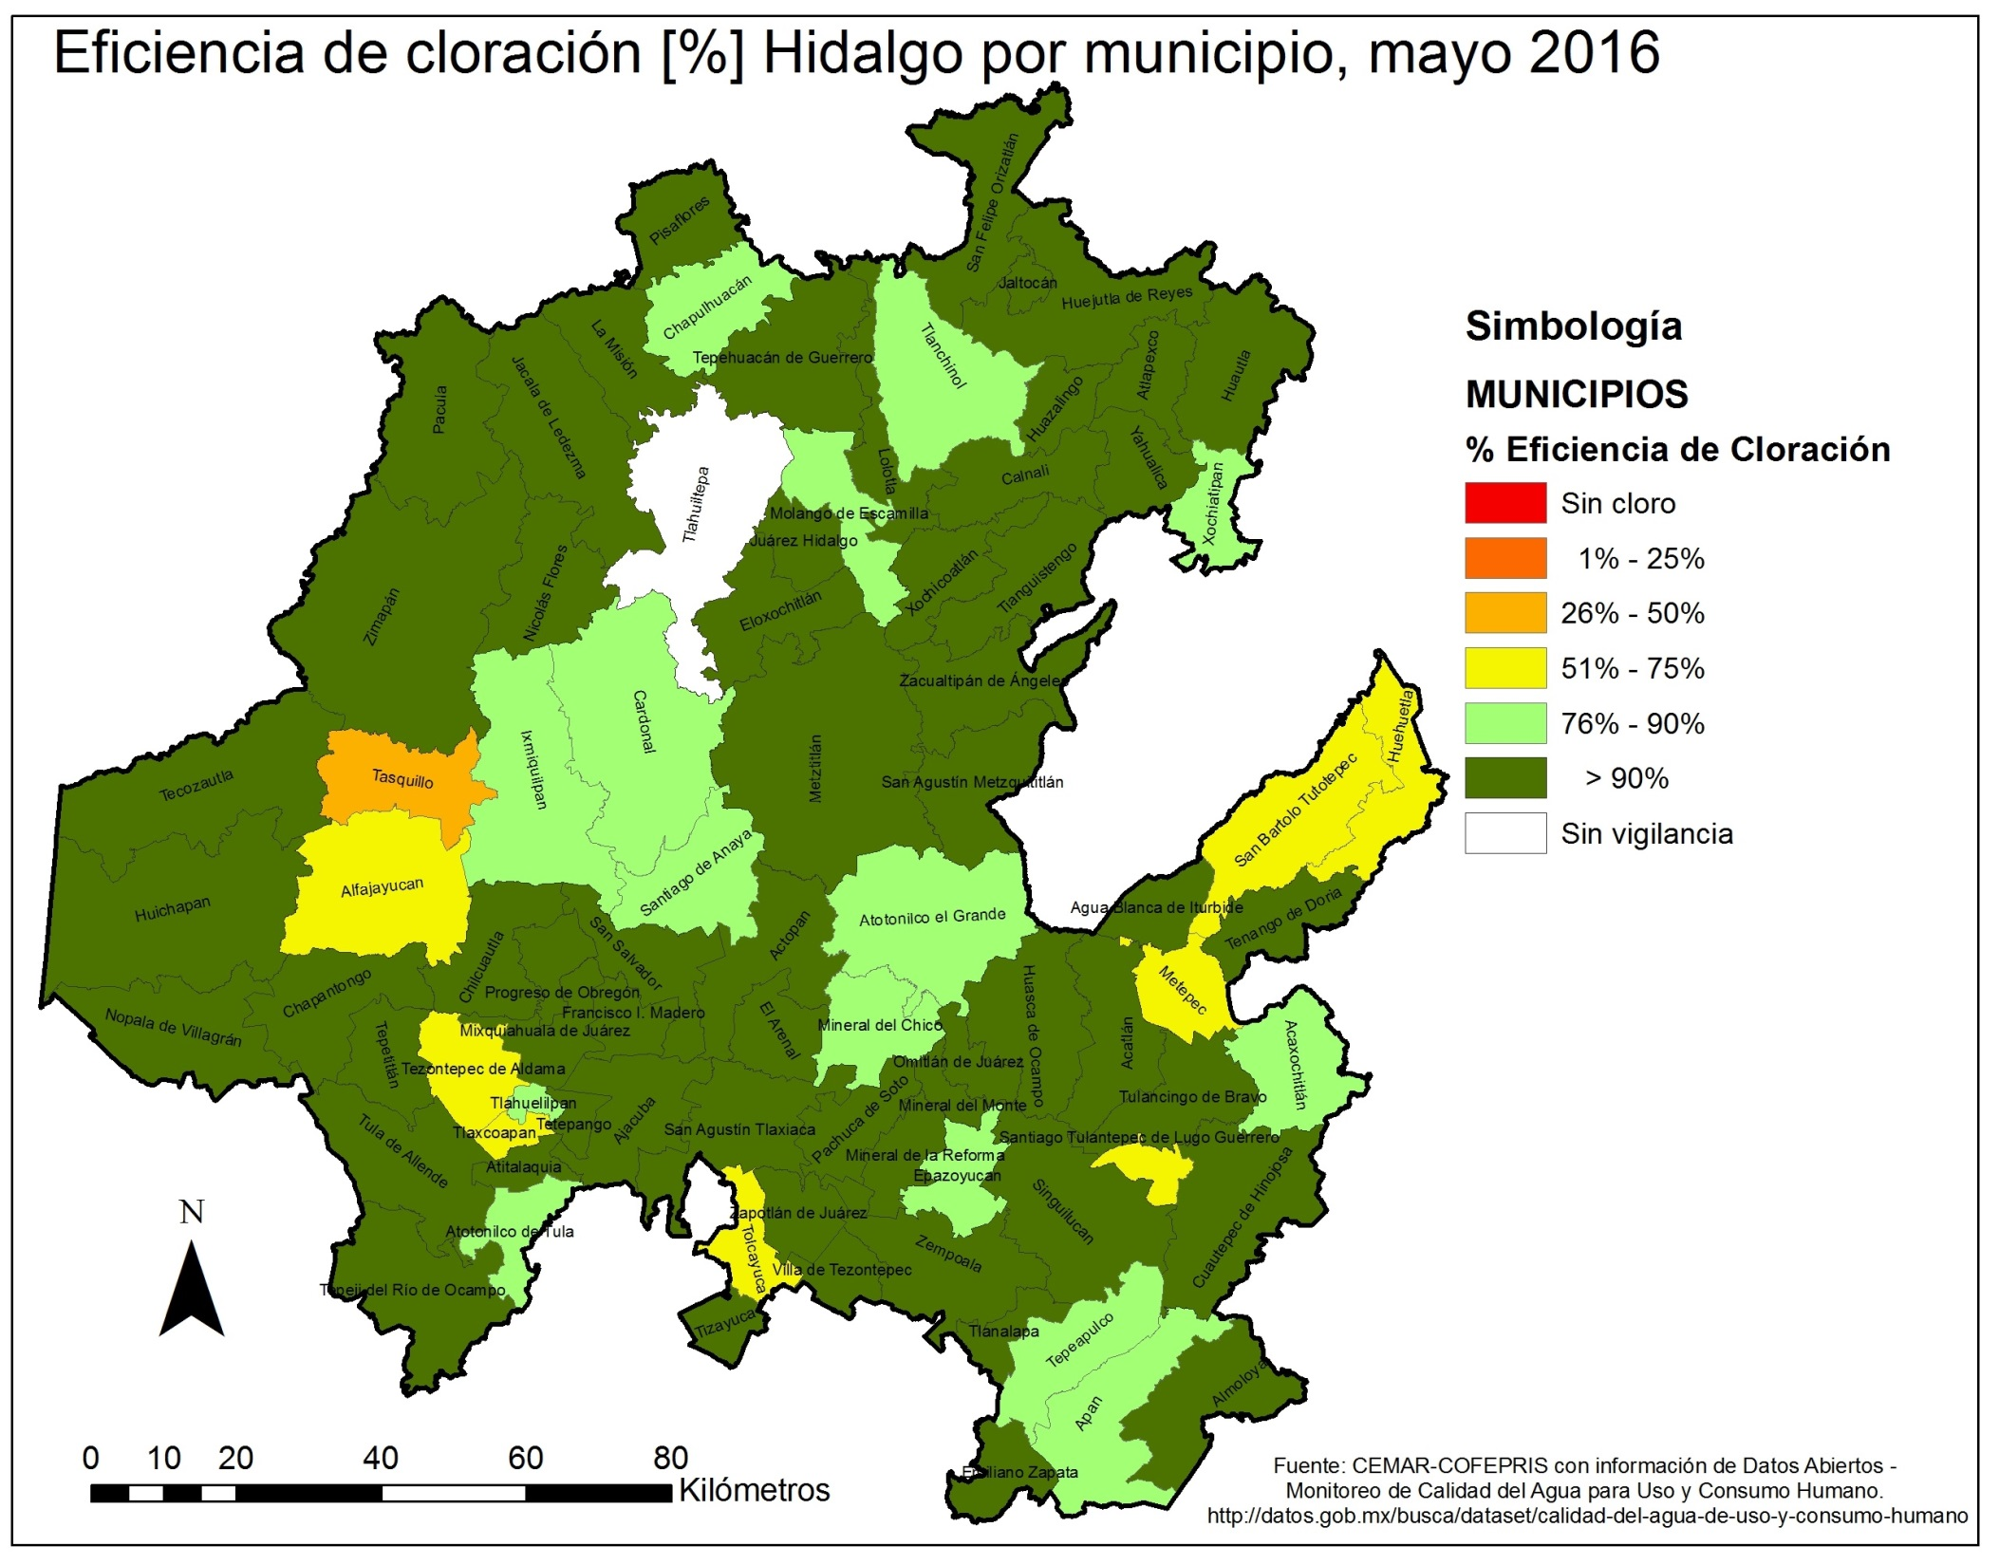

Slide 14
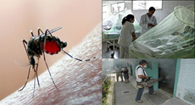
Escenarios de Cambio Climático Asociados a Dengue

Slide 15
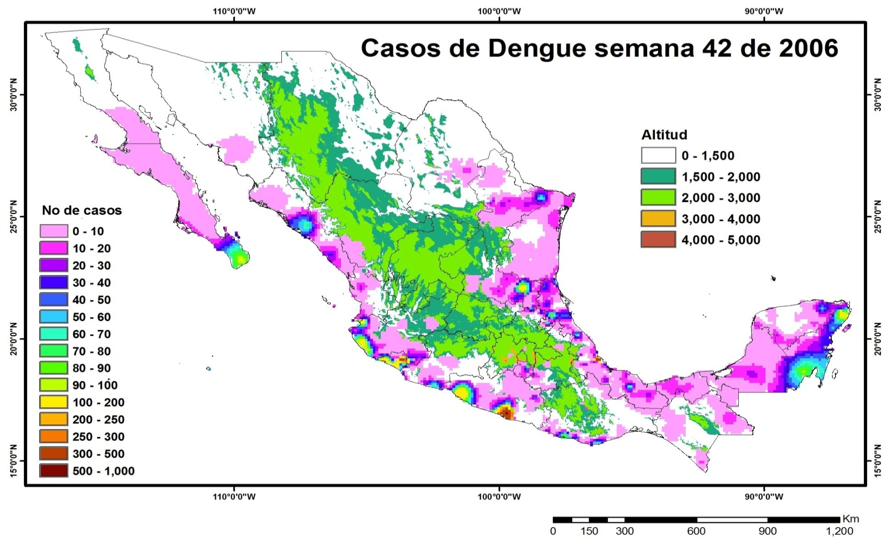
La cota de 1500 msnm marca la distribución del dengue en la mayor parte del territorio nacional, en otras palabras, no hay suficiente humedad en las partes altas del país

Slide 16
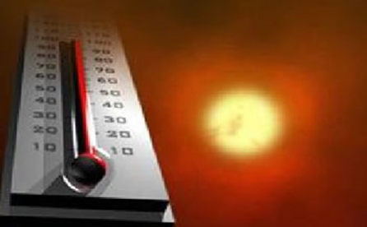
Escenarios de Cambio Climático Asociados a Golpe de Calor

Slide 17
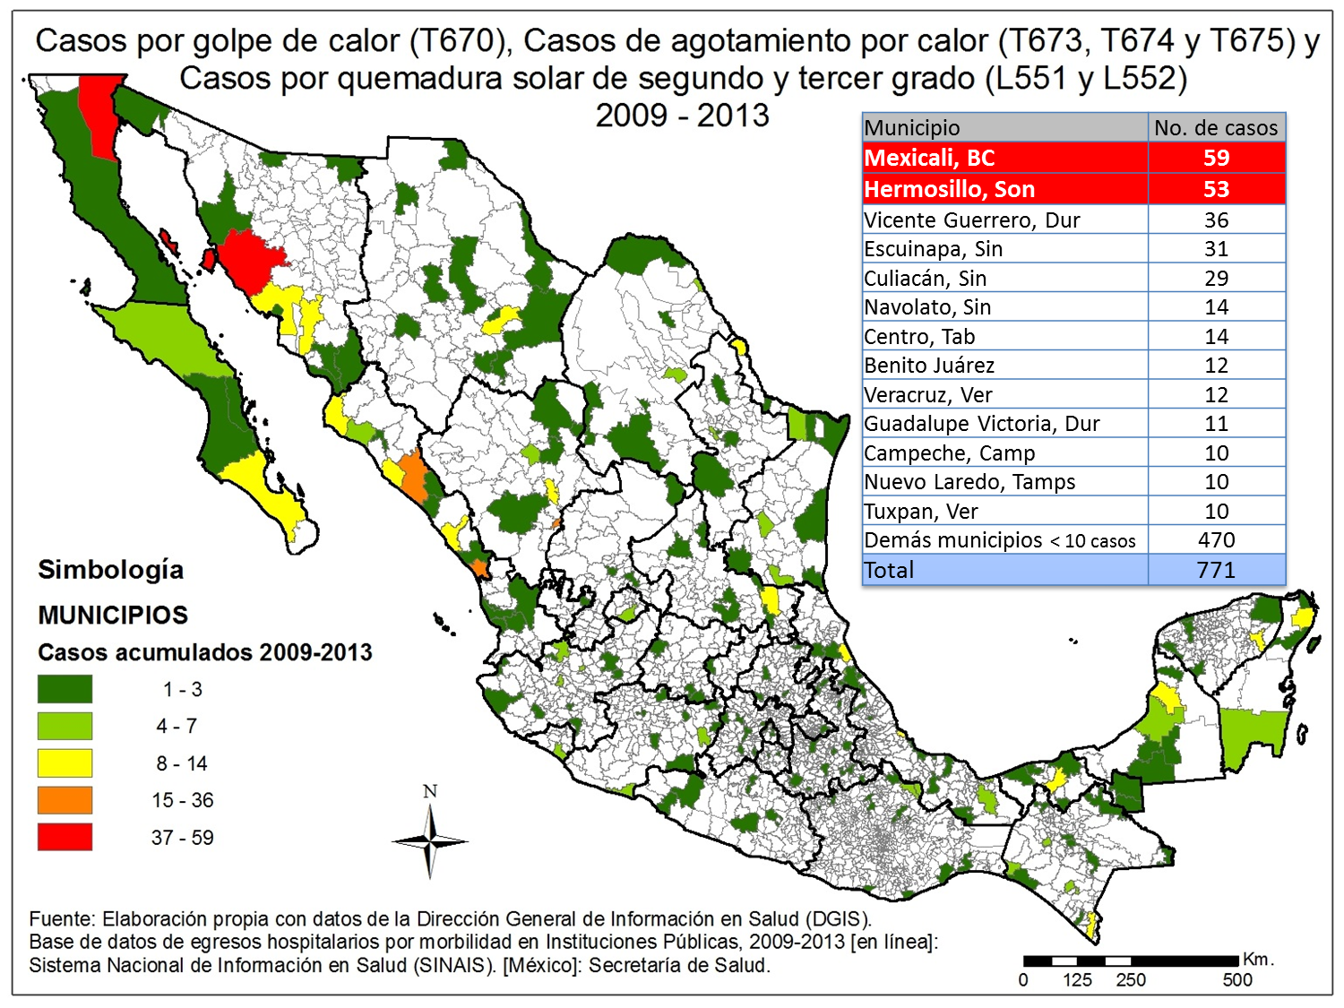

Slide 18







Implementación del PECC con la Entidades Federativas
Cumplimiento de la Estrategia Nacional de Cambio Climático a través del PECC, con las Entidades Federativas y Municipios.
Se firmaron Convenios Específicos en materia de transferencia de recursos del FASS-C con las 32 Entidades Federativas a fin de fortalecer la ejecución y desarrollo del proyecto para los años 2015 y 2016.

Slide 19
Recurso FASS-C para la implementación de las actividades de Cambio Climático en 2015
Entidad | Monto FASS-C 2015 |  | Entidad | Monto FASS-C 2015
1. Aguascalientes. | $ 30,000 |  | 17. Morelos | $ 200,000
2. Baja California. | $ 103,295 |  | 18. Nayarit | $ 120,000
3. Baja California Sur. | $ 29,281 |  | 19. Nuevo León | $ 123,733
4. Campeche. | $ 49,000 |  | 20. Oaxaca. | $ 60,000
5. Chihuahua. | $ 63,750 |  | 21. Puebla. | $ 220,893
6. Chiapas. | $ 200,000 |  | 22. Querétaro. | $ 57,958
7. Coahuila. | $ 420,829 |  | 23. Quintana Roo. | $ 60,000
8. Colima. | $ 43,245 |  | 24. Sinaloa. | $ 100,000
9. Distrito Federal. | $ 1’020,246 |  | 25. San Luis Potosí. | $ 50,000
10. Durango. | $ 50,000 |  | 26. Sonora. | $ 100,000
11. Guerrero. | $ 429,980 |  | 27. Tabasco. | $ 59,404
12. Guanajuato. | $ 450,000 |  | 28. Tamaulipas. | $ 234,000
13. Hidalgo. | $ 20,000 |  | 29. Tlaxcala. | $ 70,231
14. Jalisco. | $ 100,000 |  | 30. Veracruz. | $ 300,000
15. Estado de México | $ 150,000 |  | 31. Yucatán. | $ 135,000
16. Michoacán. | $ 240,000 |  | 32. Zacatecas. | $ 34,045
*10 estados con un presupuesto mayor a $ 200,000
Monto Total | $7,247,900

Slide 20
Recurso FASS-C para la implementación de las actividades de Cambio Climático en 2016
Estado | Monto FASSC 2016
1. Aguascalientes | $ 30,000
2. Baja California | $ 103,295
3. Baja California Sur | $ 29,281
4. Campeche | $ 49,000
5. Chiapas | $ 200,000
6. Chihuahua | $ 63,750
7. Coahuila | $ 337,200
8. Colima | $ 2,652,728
9. Ciudad de México | $ 300,799
10. Durango | $ 50,000
11. Estado de México | $ 450,000
12. Guanajuato | $ 450,000
13. Guerrero | $ 110,000
14. Hidalgo | $ 300,000
15. Jalisco | $ 150,000
16. Michoacán | $ 240,000
Estado | Monto FASSC 2016
17. Morelos | $ 200,000
18. Nayarit | $ 120,000
19. Nuevo León | $ 123,733
20. Oaxaca | $ 60,000
21. Puebla | $ 220,893
22. Querétaro | $ 57,958
23. Quintana Roo | $ 60,000
24. San Luis Potosí | $ 50,000
25. Sinaloa | $ 100,000
26. Sonora | $ 100,000
27. Tabasco | $ 59,404
28. Tamaulipas | $ 234,000
29. Tlaxcala | $ 70,231
30. Veracruz | $ 300,000
31. Yucatán | $ 135,000
32. Zacatecas | $ 34,045
Monto Total. | $7,441,317
*12 Estados con un presupuesto mayor a $ 200,000

Slide 21
Actividad 207. | Diagnóstico y evaluación de la vulnerabilidad en salud frente al Cambio Climático en las Entidades Federativas.
Objetivo: realizar un análisis estatal de los impactos potenciales del Cambio Climático en la salud humana.
Cómo: mediante la construcción de un marco de análisis que integre el enfoque de gestión del riesgo y la proyección de indicadores, para generar medidas de adaptación futuras, acordes a las necesidades y problemática específica de cada entidad.
EVALUACIÓN DE VULNERABILIDAD
Duración | Periodicidad de reporte | Producto a entregar
2 años Enero 2015 a Diciembre 2016 | Cuatrimestral Abril Agosto Diciembre | Diagnóstico Estatal.

Slide 22
Actividad 208. | Participación en la implementación del Plan Estatal para Cambio Climático en el componente de salud.
Objetivo: Impulsar desde el Sector Salud la incorporación en los Programas Estatales de Cambio Climático (PEACC) de líneas de acción y actividades enfocadas a proteger la salud de la población frente a los impactos sanitarios del cambio.
Incidir en las políticas locales del Sector Salud
Duración | Periodicidad de reporte | Producto a entregar
2 años Enero 2015 a Diciembre del 2016 | Cuatrimestral Abril Agosto Diciembre | Lograr que el componente de salud quede incluido en el Programa Estatal de Cambio Climático.

Slide 23
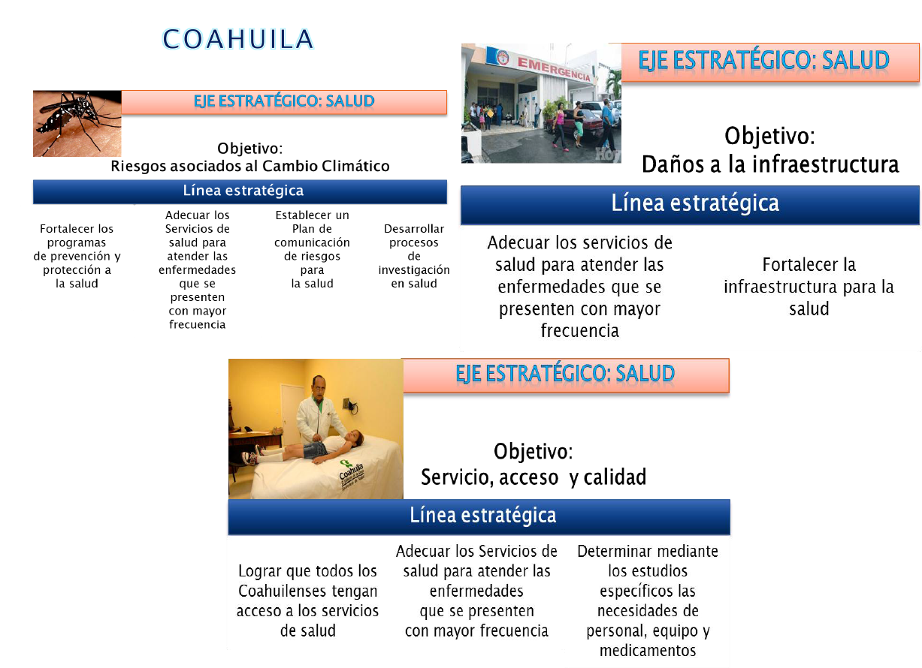
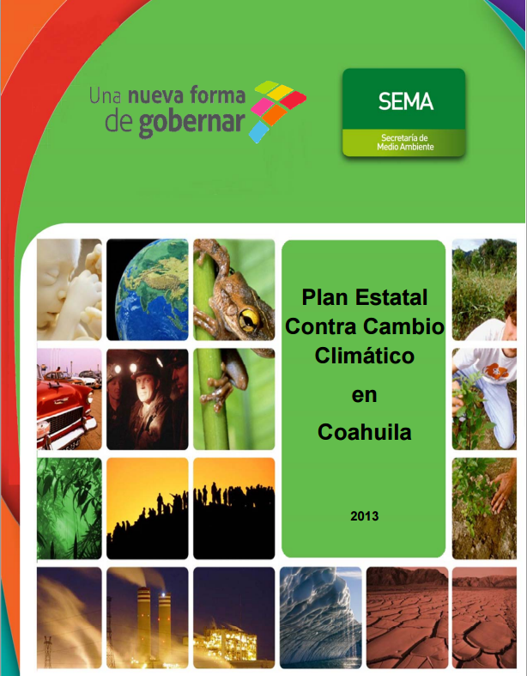
Ejemplo de la integración del componente de salud en un PEACC

Slide 24
Situación de Cambio Climático asociado a Salud en el Estado de Hidalgo

Slide 25
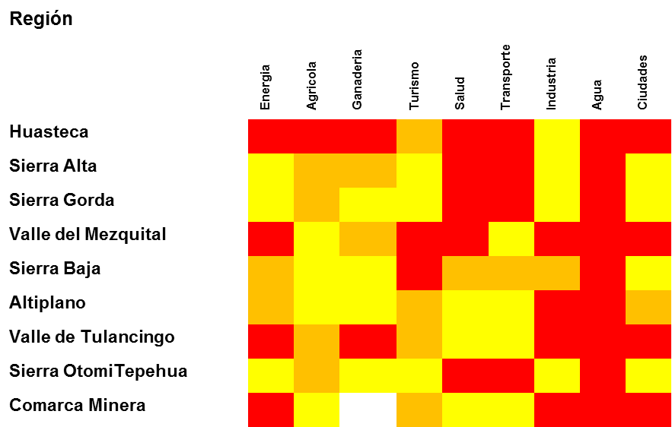
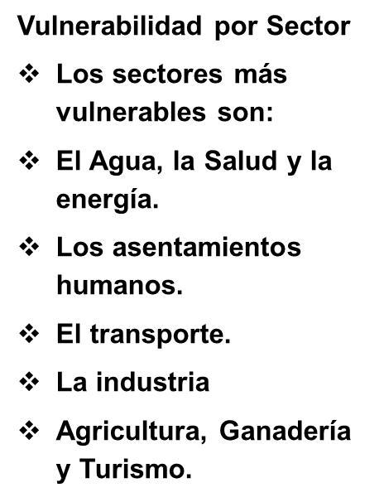
Enfermedades o eventos por efectos de cambio climático en Hidalgo.
El estado tiene disponibilidad “baja-muy baja de agua y el grado de presión es moderado-medio fuerte”.
La Huasteca es la región más vulnerable, de acuerdo con los escenarios de incremento de temperatura y precipitación.

Slide 26
Enfermedades o eventos previstos para la Entidad Federativa
De acuerdo al estudio de “Cambio Climático en México, información por estado y sector”, se prevé que para el año 2050, en Hidalgo disminuirá la precipitación anual entre 5 y 10 por ciento, mientras que la temperatura aumentará entre 1.5 y 2.5 grados Celsius, “el 5% de la superficie estatal será afectada por desertificación bajo cambio climático”.
Los corredores industriales como Tula Vito Apasco serán dañados por la disminución en el suministro de agua”.
Disminución en la producción agrícola, de acuerdo con el Instituto Nacional de Ecología y Cambio Climático (INECC)
En este cambio hay que agregar el surgimiento de nuevas infecciones como VIH/ SIDA, la influenza H1N1, resurgimiento de infecciones que parecían controladas como la Tuberculosis, el Paludismo, Cólera, Rabia y Dengue; además de la resistencia antimicrobiana y el incremento de la farmacodependencia y la contaminación ambiental, que generan demanda de los servicios de salud.

Slide 27
Posibles consecuencias del cambio climático sobre diferentes componentes de salud pública esperados para la entidad de Colima

Slide 28
Medidas de adaptación en Salud
Establecimiento de un sistema de vigilancia de calidad del aire y de alerta temprana a la población ante situaciones de incremento de los niveles de aeroalérgenos, polen o esporas, incluyendo información meteorológica y de contaminación atmosférica.
Considerar la participación ciudadana, para fomentar el desarrollo de una concientización en salud y calidad del aire ya que los problemas de salud de naturaleza ambiental están conectados con los patrones sociales de desarrollo.
Fomentar cambios importantes en los estilos de vida que afectan a amplios sectores de la población.
Medidas de adaptación aplicadas por otros sectores
A nivel federal, hay varios programas innovadores enfocados en las respuestas a desastres y prevención, desarrollo urbano sustentable y adaptación de hogares rurales, tales como:
Programa de Empleo Temporal Inmediato (PETi) de la Secretaría de Desarrollo Social (SEDESOL) y el Programa de Prevención y Manejo de Riesgos de la Secretaría de Agricultura (SAGARPA), se consolidaron aún más con el Préstamo para Políticas de Desarrollo (PPD) aprobado en marzo de 2012 sobre Fortalecimiento de la Resiliencia Social al Cambio Climático.
Programas de transferencias monetarias condicionadas (TMC) como Oportunidades, aunque no están diseñados para atender desastres naturales, ayudan a reducir el impacto negativo de los choques climáticos (inundaciones y sequías) en el ingreso de los hogares.

Slide 29
Situación de Cambio Climático sociado a Salud en el Estado de Colima

Slide 30

Padecimientos y problemáticas en el Estado de Colima
Enfermedades infecciosas respiratorias agudas transmitidas por el aire.
Enfermedades infecciosas gastrointestinales por consumo de alimentos contaminados.
Enfermedades parasitarias asociadas al consumo de agua contaminada
Enfermedades infecciosas transmitidas por vectores: dengue, chikungunya, zika, y tripanosomiasis americana.
Enfermedades no transmisibles (alergias, asma, cáncer) asociadas al uso de pesticidas por disminución de productividad agrícola.
Efectos del calor y de la luz (i.e. golpe de calor) asociados a eventos de temperatura extremos (i.e. olas de calor).
Enfermedades infecciosas directas (e.g. respiratorias), parasitosis (e.g. agua), vectoriales (e.g. leptospirosis), y síntomas postraumáticos, asociados a eventos extremos (i.e. huracanes e inundaciones).

Slide 31

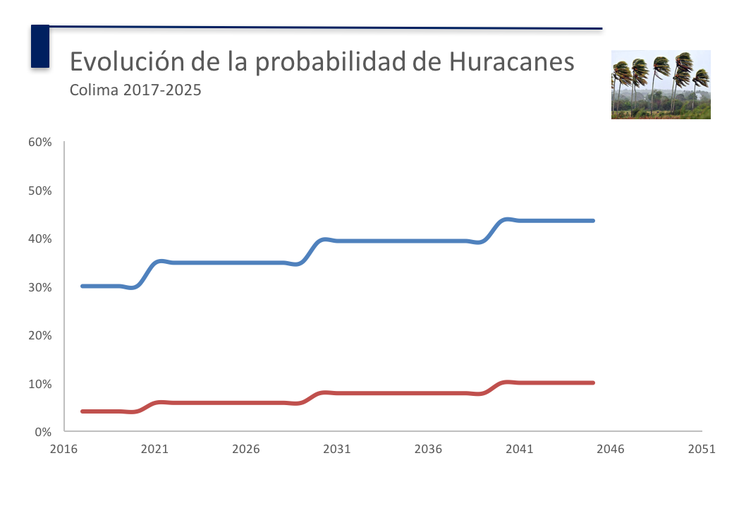
Proyecciones a futuro de la probabilidad de ocurrencia de huracanes en la costa del Pacífico (azul) y en el resto de México (rojo).

Slide 32
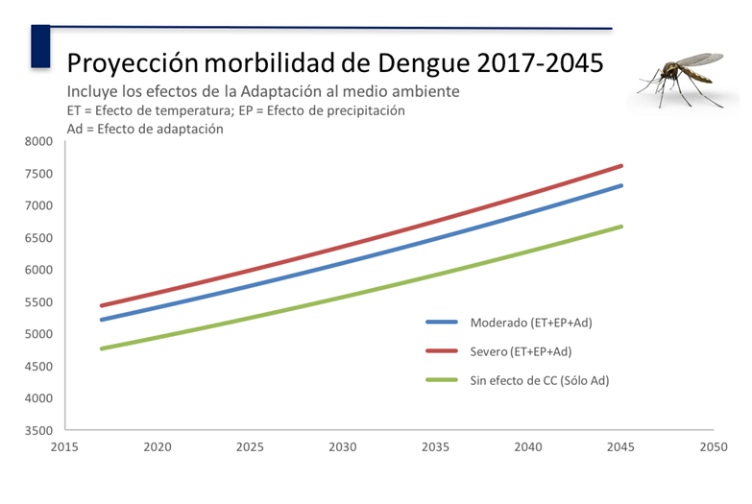
Incidencia anual de dengue por municipio de la entidad de Colima para el año 2015, (*) por cada 1000 habitantes.

Slide 33
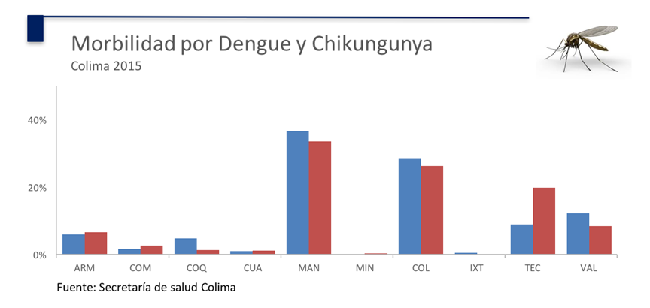
Morbilidad por chikungunya y dengue para cada municipio de la entidad de Colima en 2015.

Slide 34
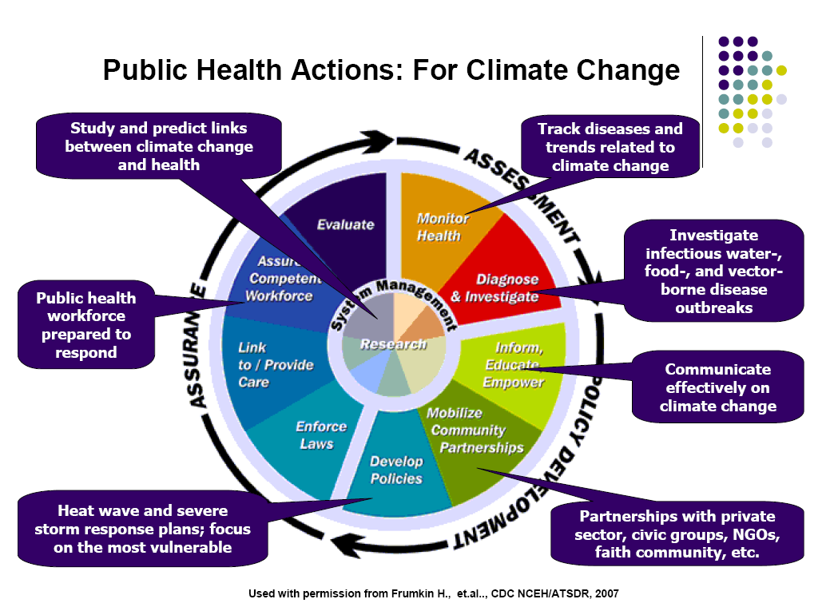
Acciones en Salud Pública ante Cambio Climático
Notes:
34
The challenges of addressing climate change are tremendous. The threat is frightening. The science is complex and technical; there’s been prolonged active dissemination of misinformation which has slowed our movement to act. Addressing the problem will require significant behavioral and controversial policy changes. But aren’t those typical challenges in public health? Howie Frumkin from CDC describes how the ten essential functions of public health can be applied to climate change. But the reality is that public health in the U.S. hasn’t fully engaged on this issue. Two recent surveys of local health officers indicate that, while we understand that climate change is important, we feel ill prepared to address it. To date, our focus has been on adaptation – heat response plans, or expansion of vector surveillance. These adaptation strategies are critically important. But they are not sufficient. We must step up our involvement now, and embrace our very important role as partners with those who are trying to engage the public, industry, and policy-makers in supporting urgent and substantive action to mitigate climate change

Slide 35
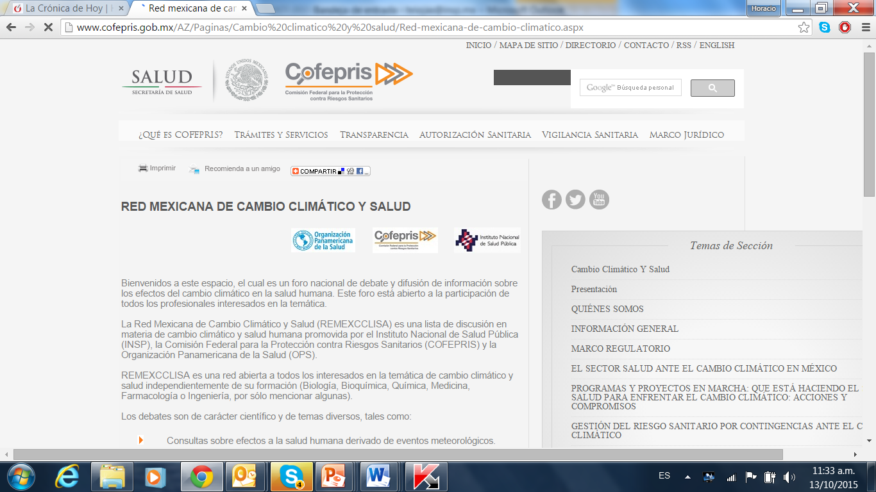
RedMexCC
COFEPRIS, OPS, INSP, PNUMA
Red Mexicana de Cambio Climático y Salud
Red de Cambio Climático y Salud promovida por la Comisión Federal para la Protección contra Riesgos Sanitarios (COFEPRIS), representante del Sector Salud ante la Comisión Intersecretarial de Cambio Climático, el Instituto Nacional de Salud Pública (INSP) y la Organización Panamericana de la Salud (OPS)) para crear un foro nacional de debate y difusión de información sobre los efectos del cambio climático en la salud humana con los profesionales interesados en la temática.
http://www.cofepris.gob.mx/AZ/Paginas/Cambio%20climatico%20y%20salud/Red-mexicana-de-cambio-climatico.aspx

Slide 36
M en C. Guadalupe De la Luz González
Comisión de Evidencia y Manejo de riesgos – COFEPRIS
gdelaluz@cofepris.gob.mx
Teléfono: +52 (55) 5080 5200 Ext. 1168
http://www.cofepris.gob.mx

